Slide 1


Президент Холдинговой компании
«Научно-технический центр «Стройнаука – ВИТУ»,
доктор технических наук
ДРОНЬ АНАТОЛИЙ ВЛАДИМИРОВИЧ
Существующая практика уменьшения загрязнения водных ресурсов

Slide 2

Основные проблемы:
Очистка от нефтепродуктов льяльных, балластных и подсланевых вод
Ликвидация аварийных разливов нефтепродуктов (ЛАРН)
Повышение экологической грамотности населения, развитие инновационных технологий в сфере экологии и защиты окружающей среды ( в т.ч. технологии водоподготовки)

Slide 3
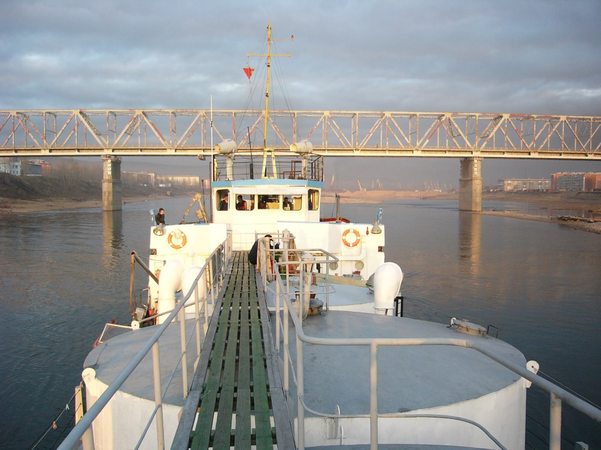
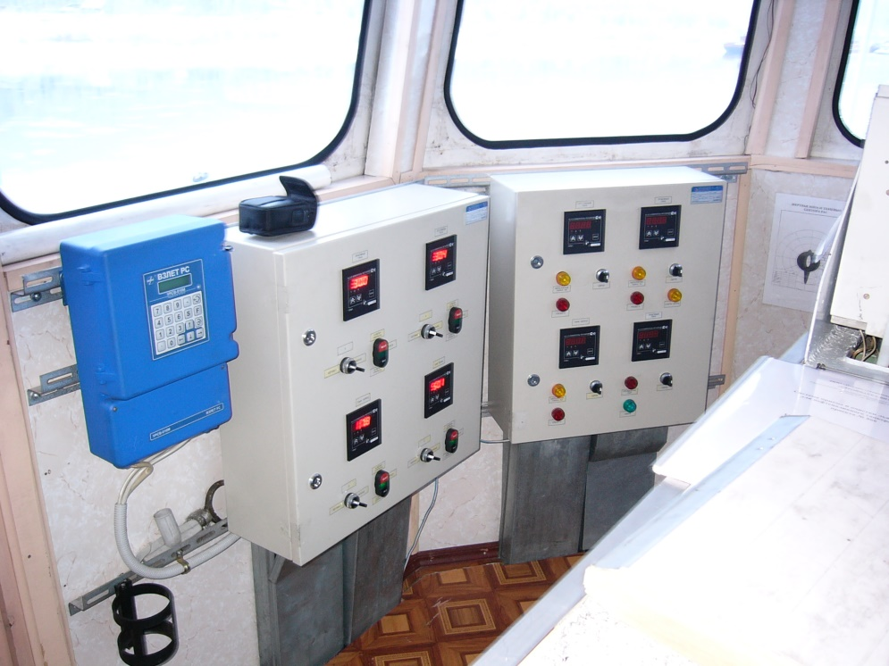

Slide 4
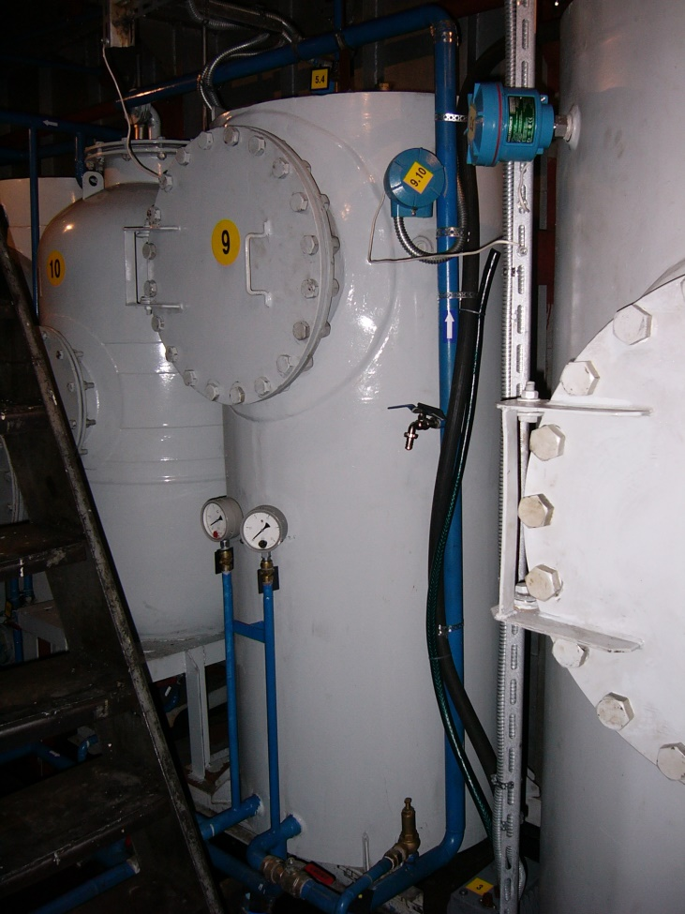
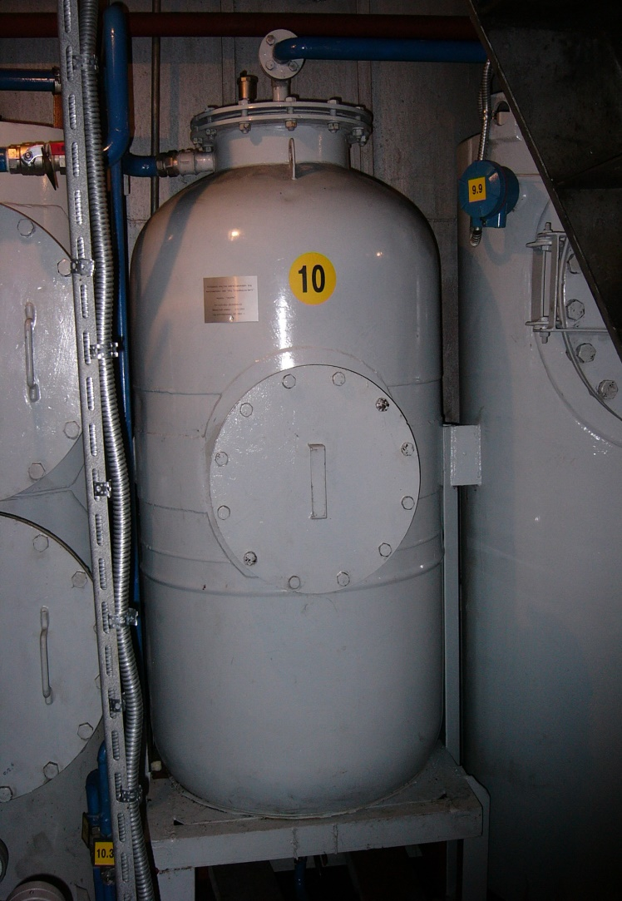

Slide 5
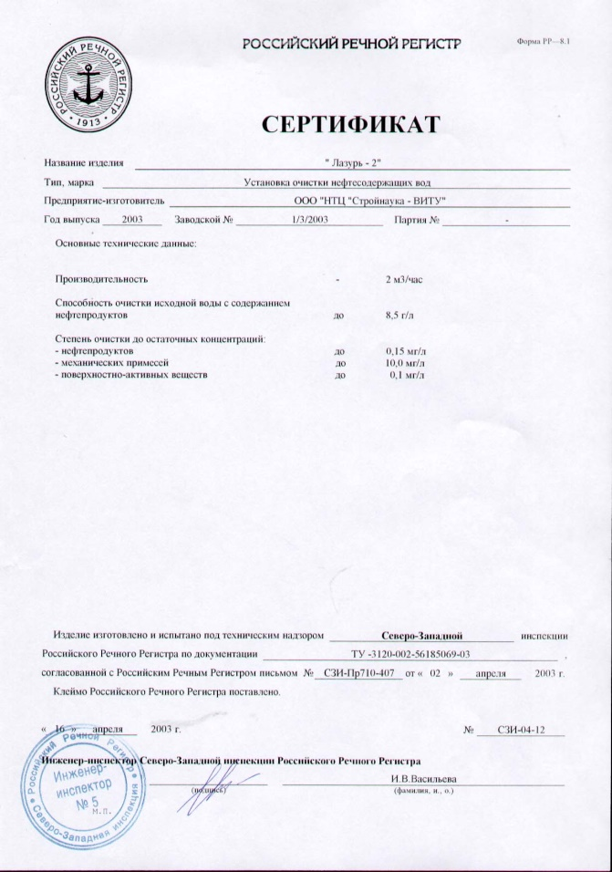
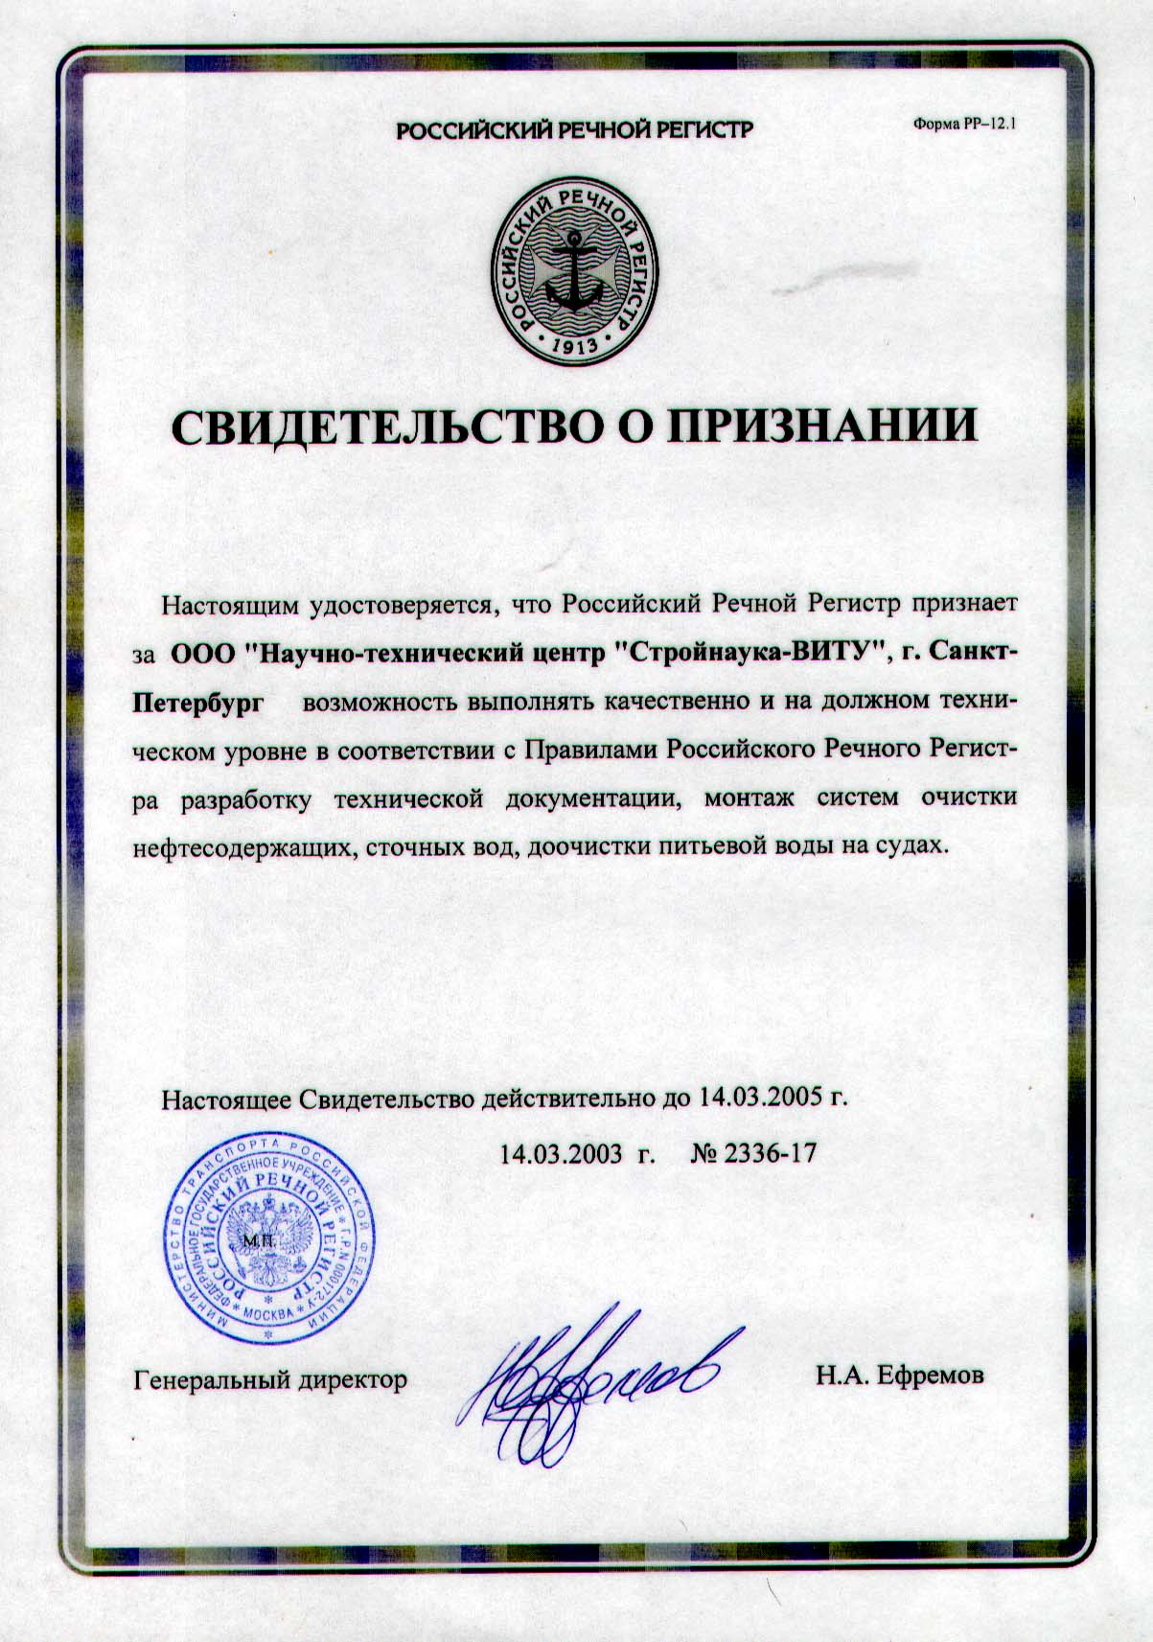

Slide 6
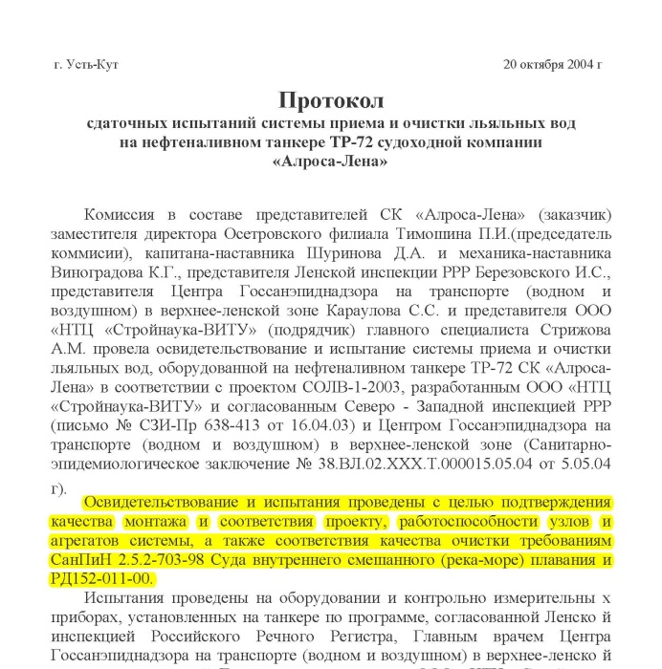
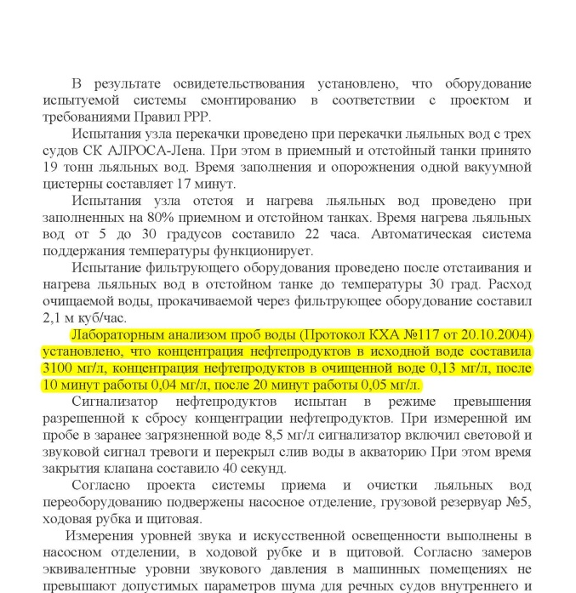
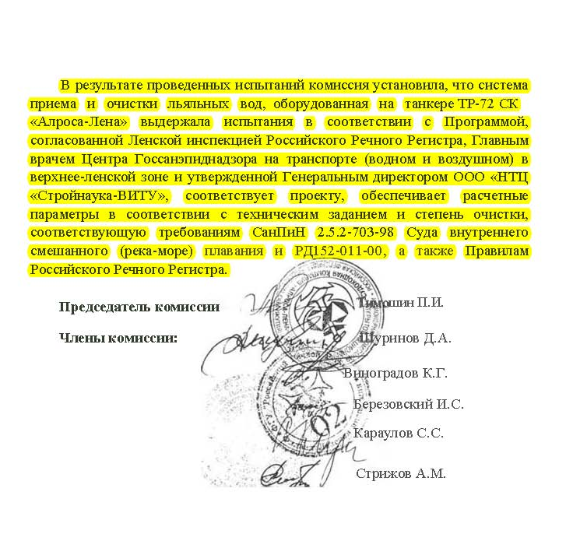
Протокол сдаточных испытаний системы приема и очистки льяльных вод на нефтеналивном танкере ТР-72 судоходной компании «АЛРОСА-Лена»

Slide 7
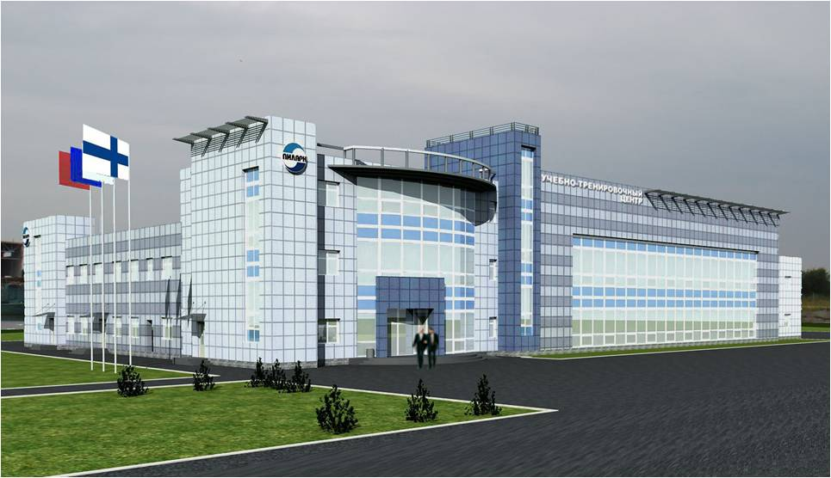
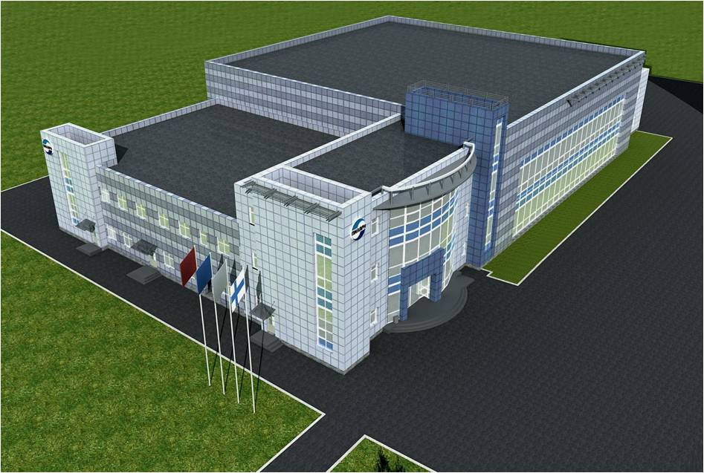

Slide 8
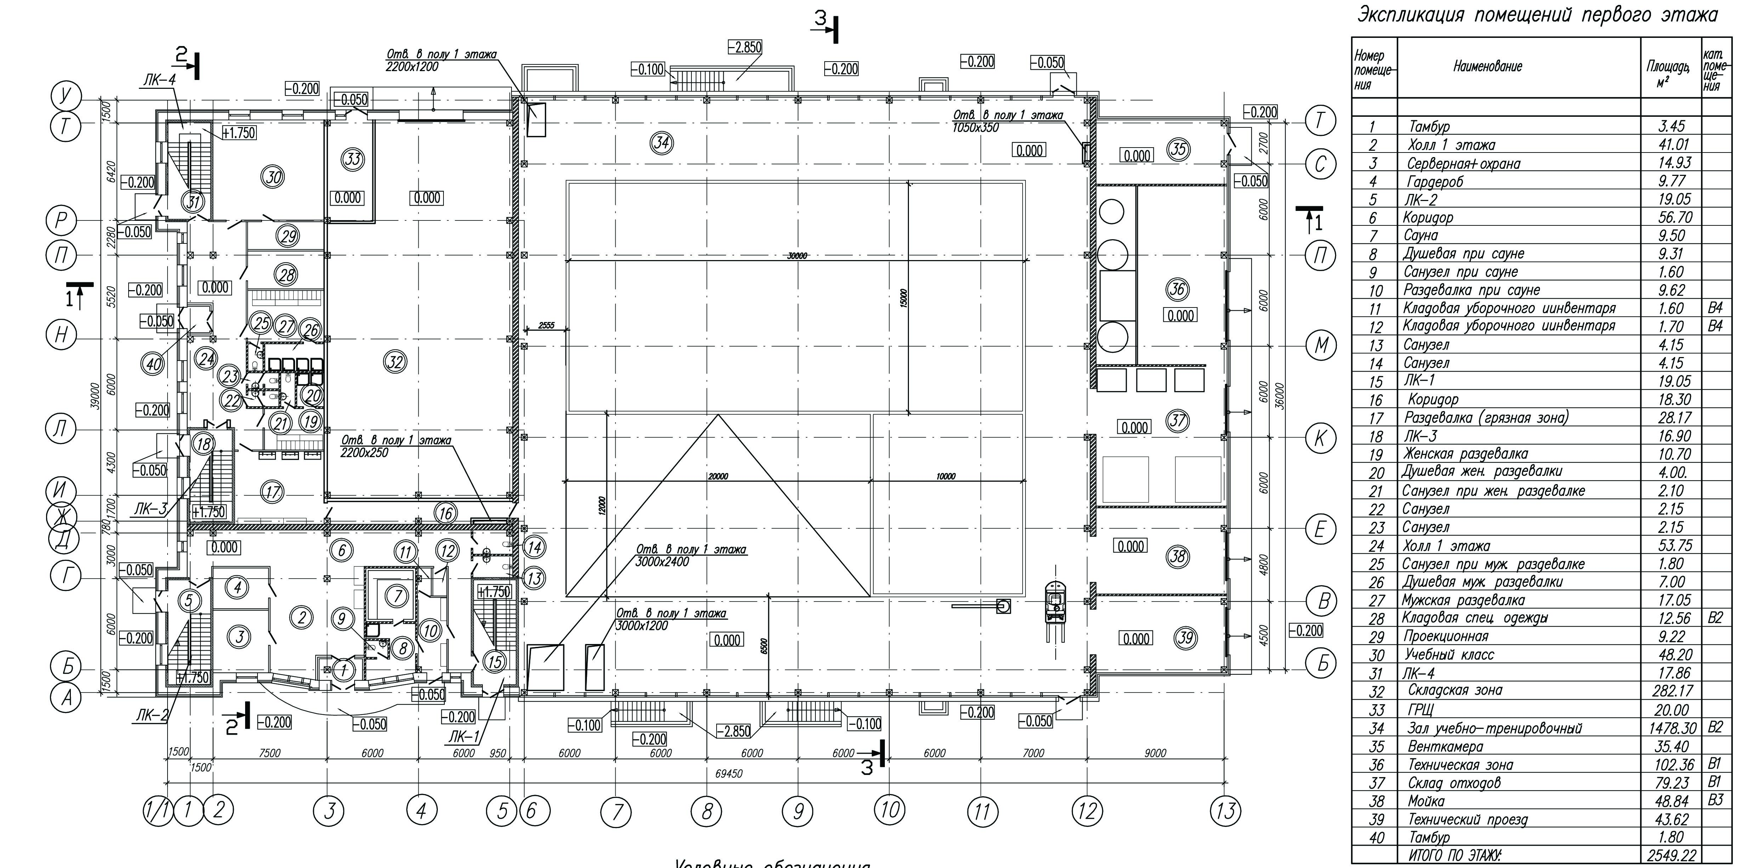

Slide 9
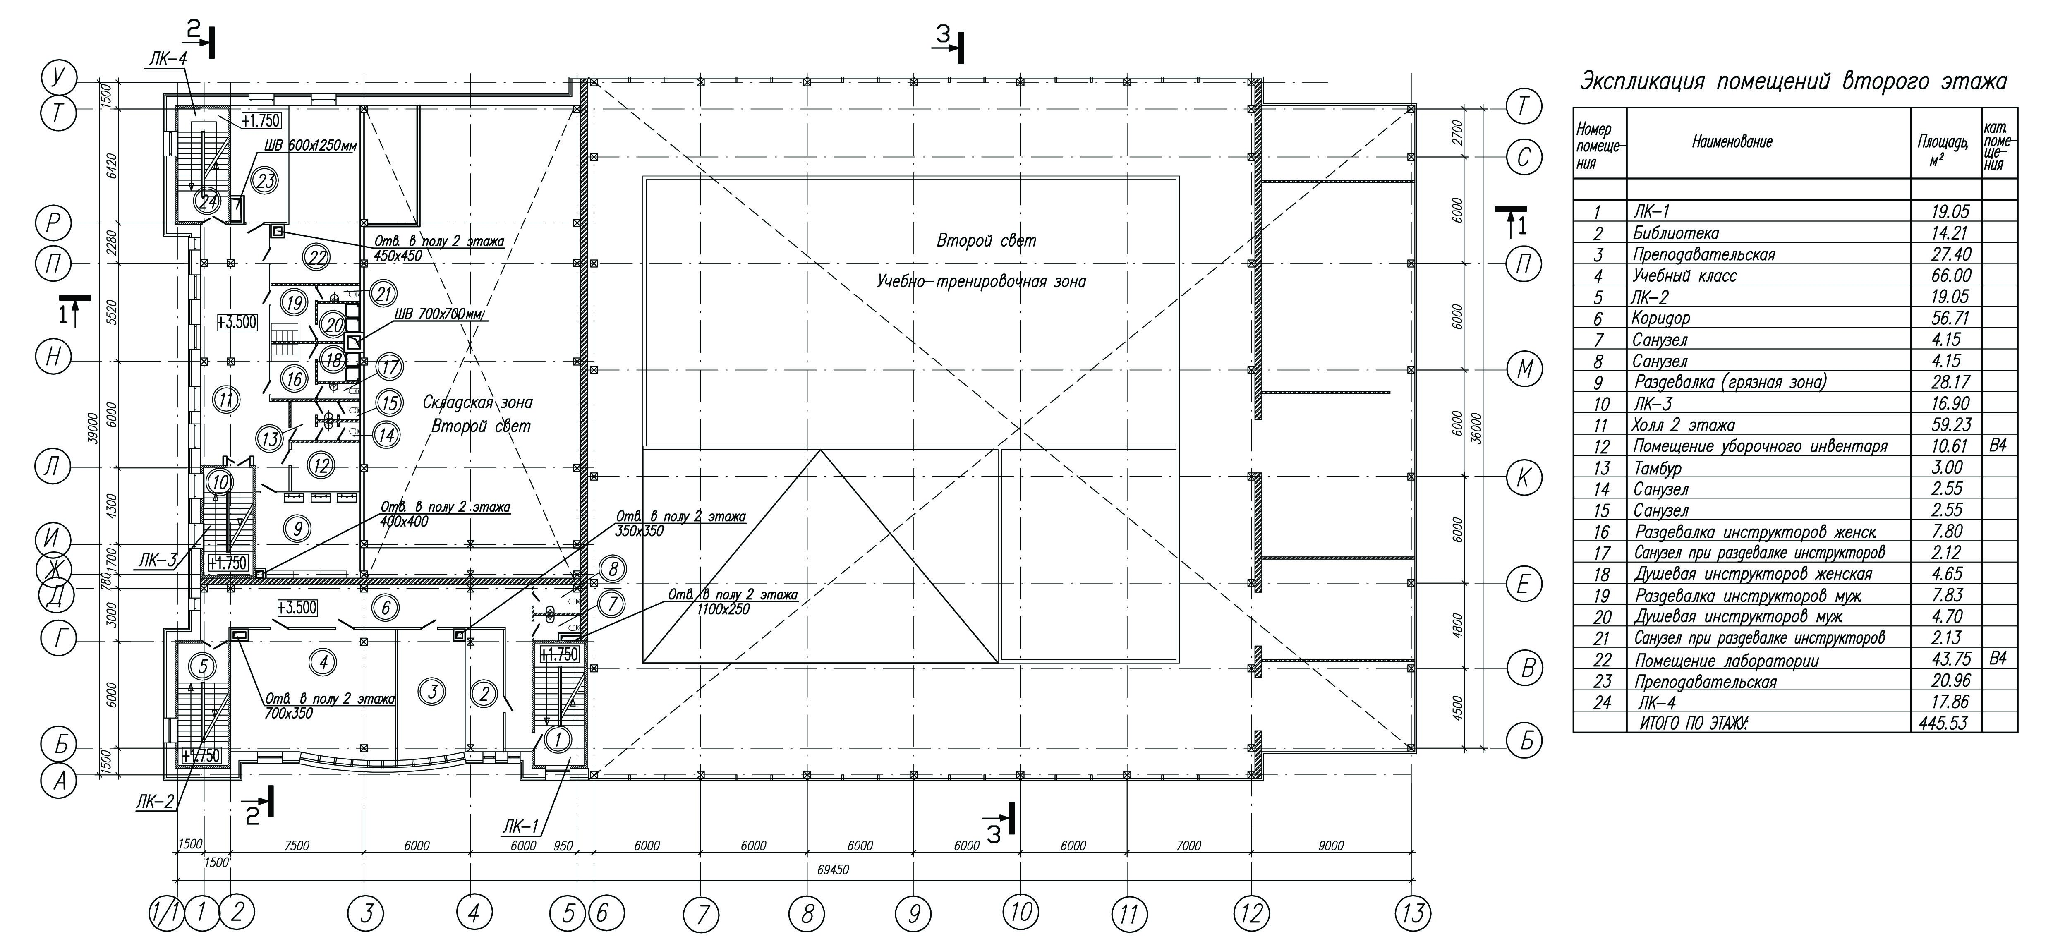

Slide 10
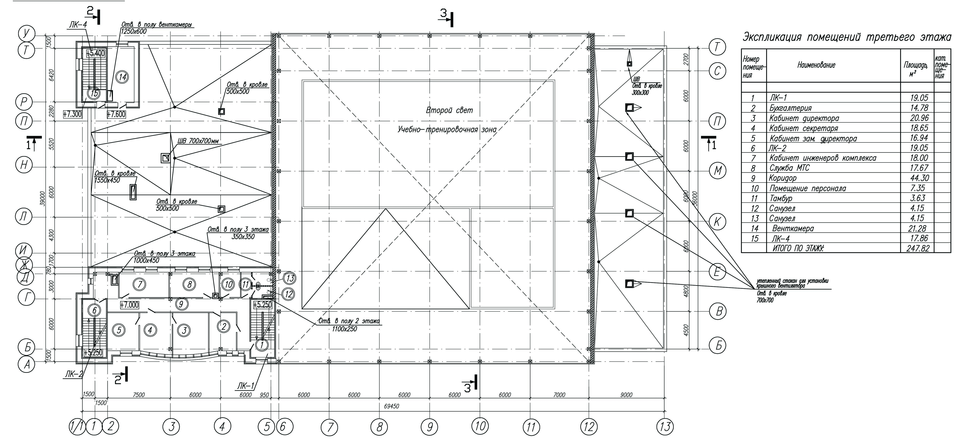

Slide 11
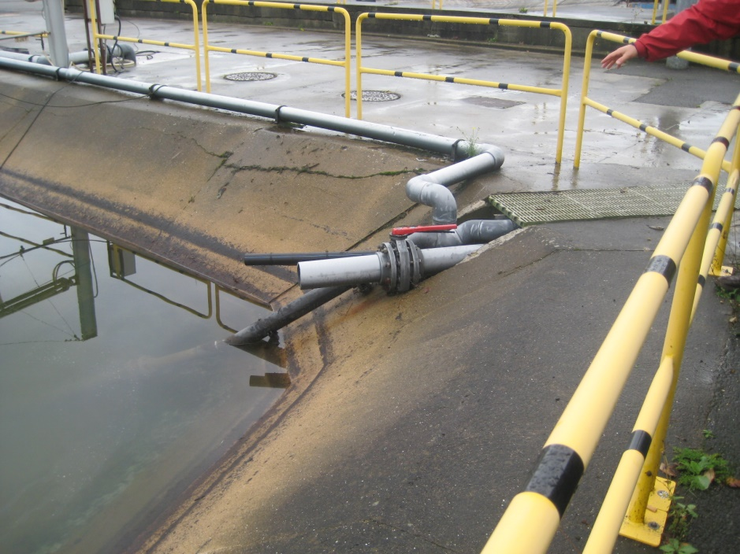
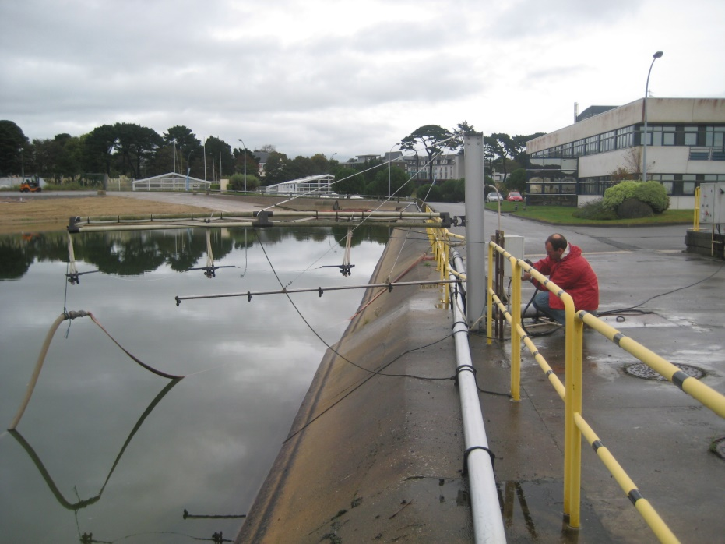

Slide 12
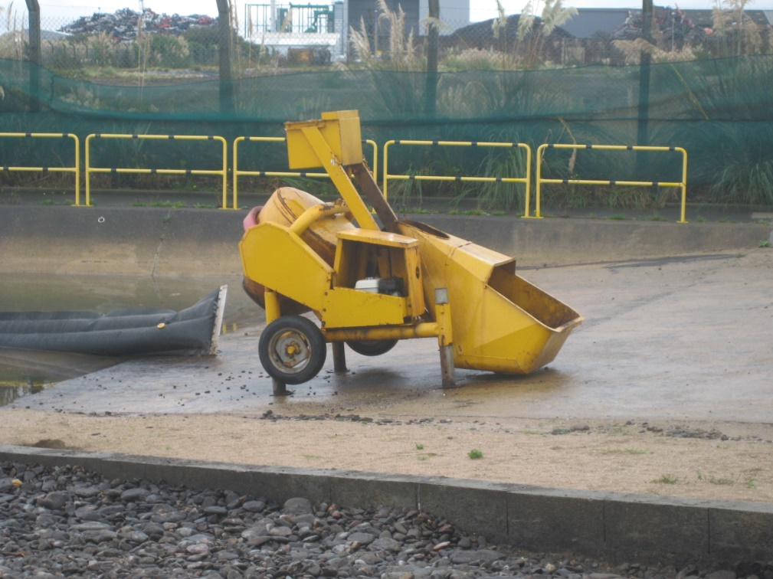
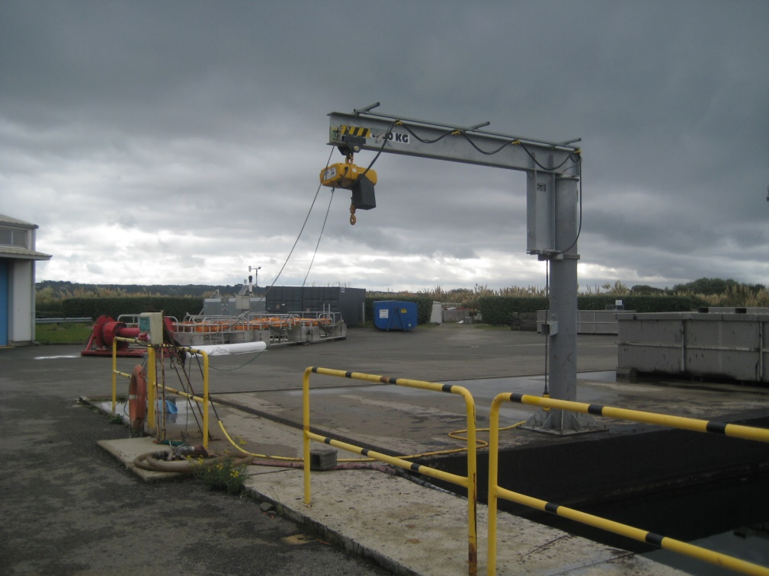

Slide 13
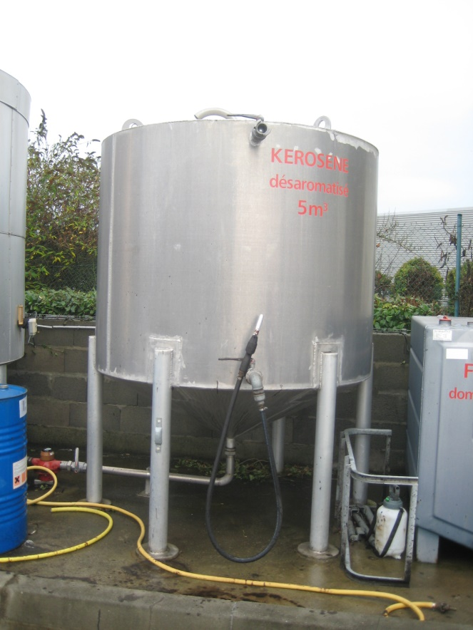
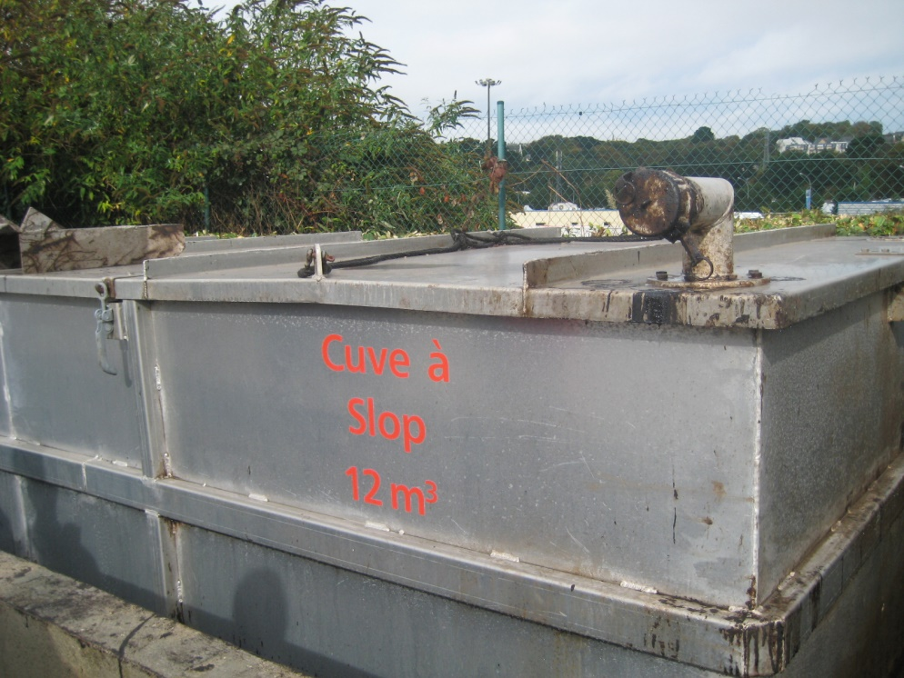

Slide 14
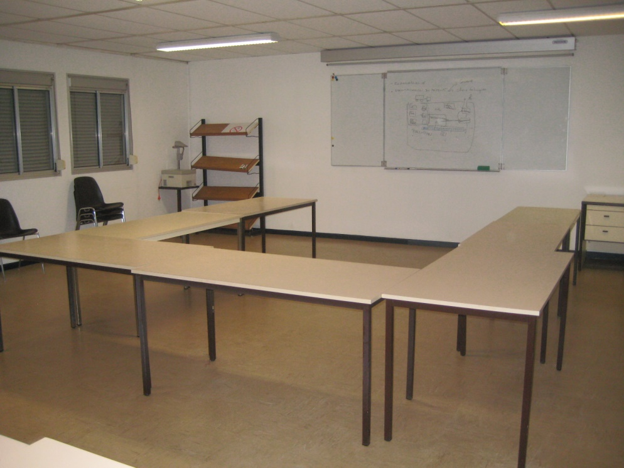
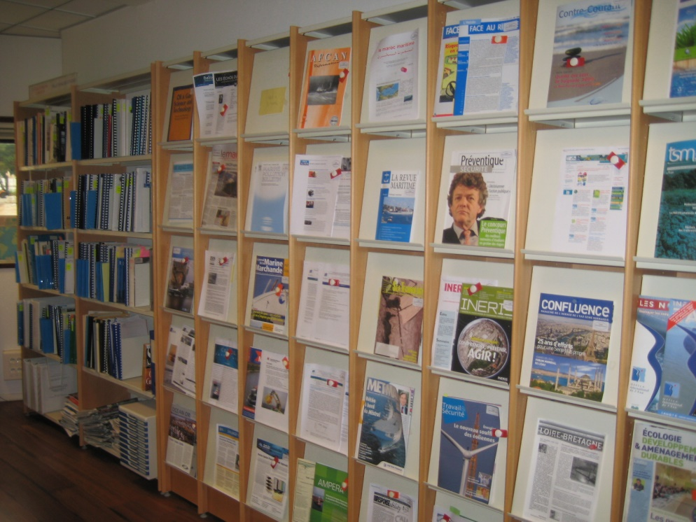

Slide 15
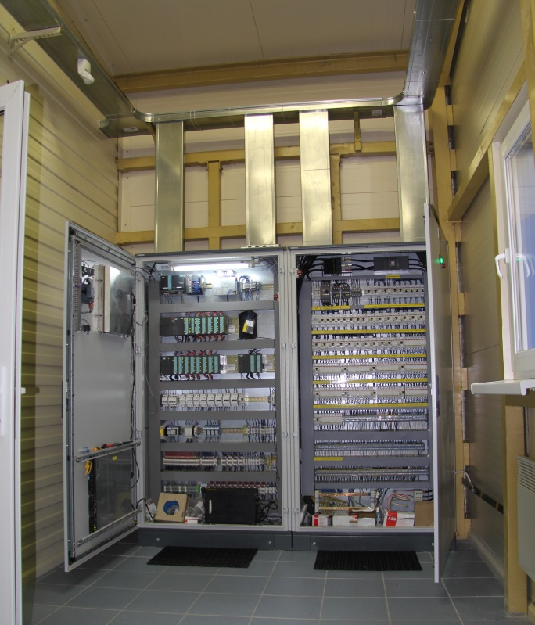
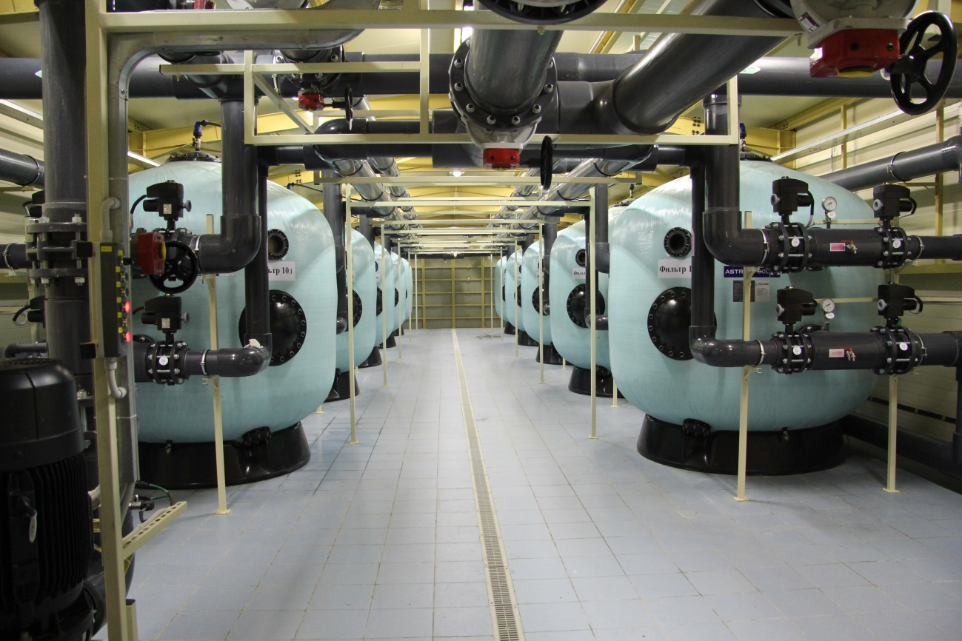

Slide 16
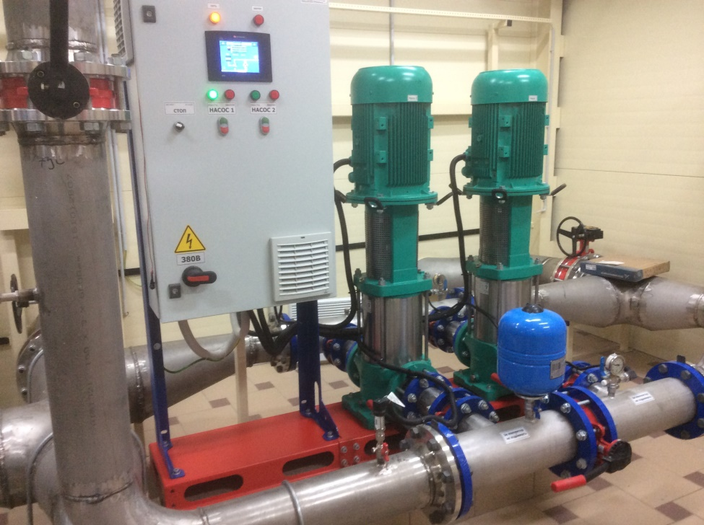
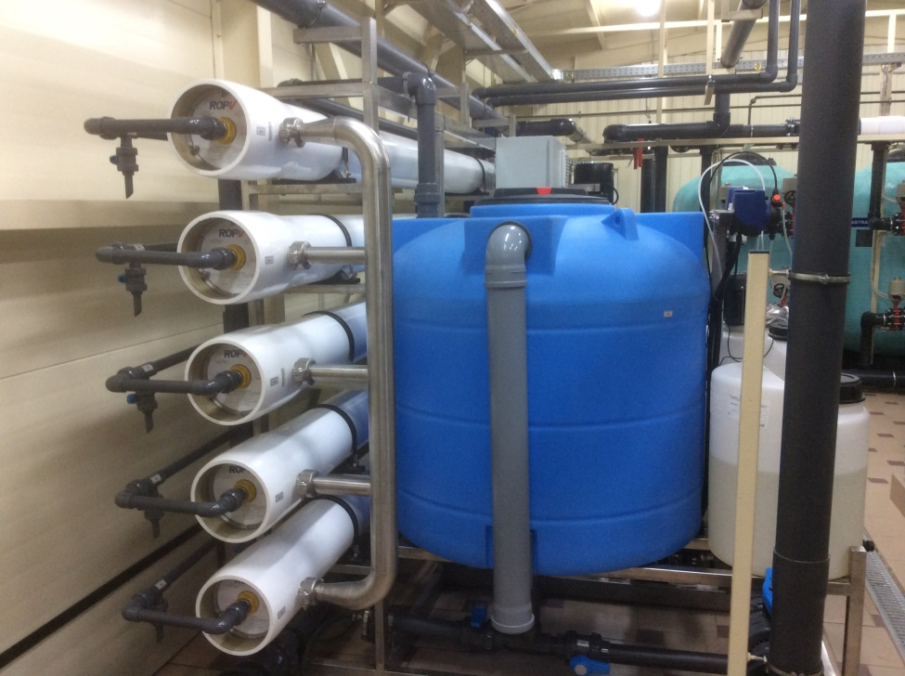

Slide 17
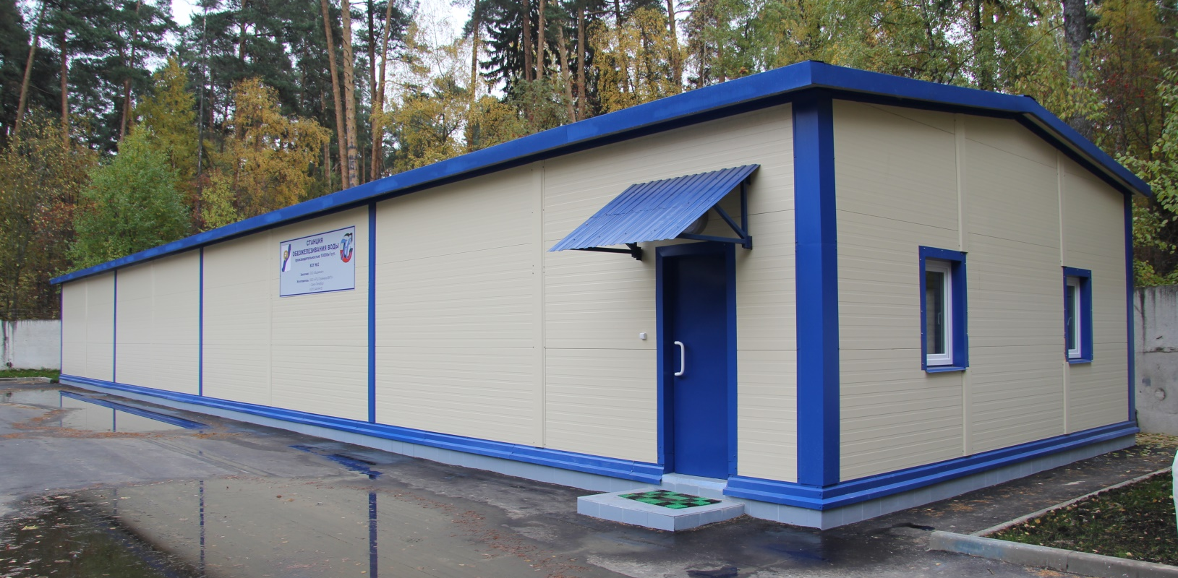

Slide 18
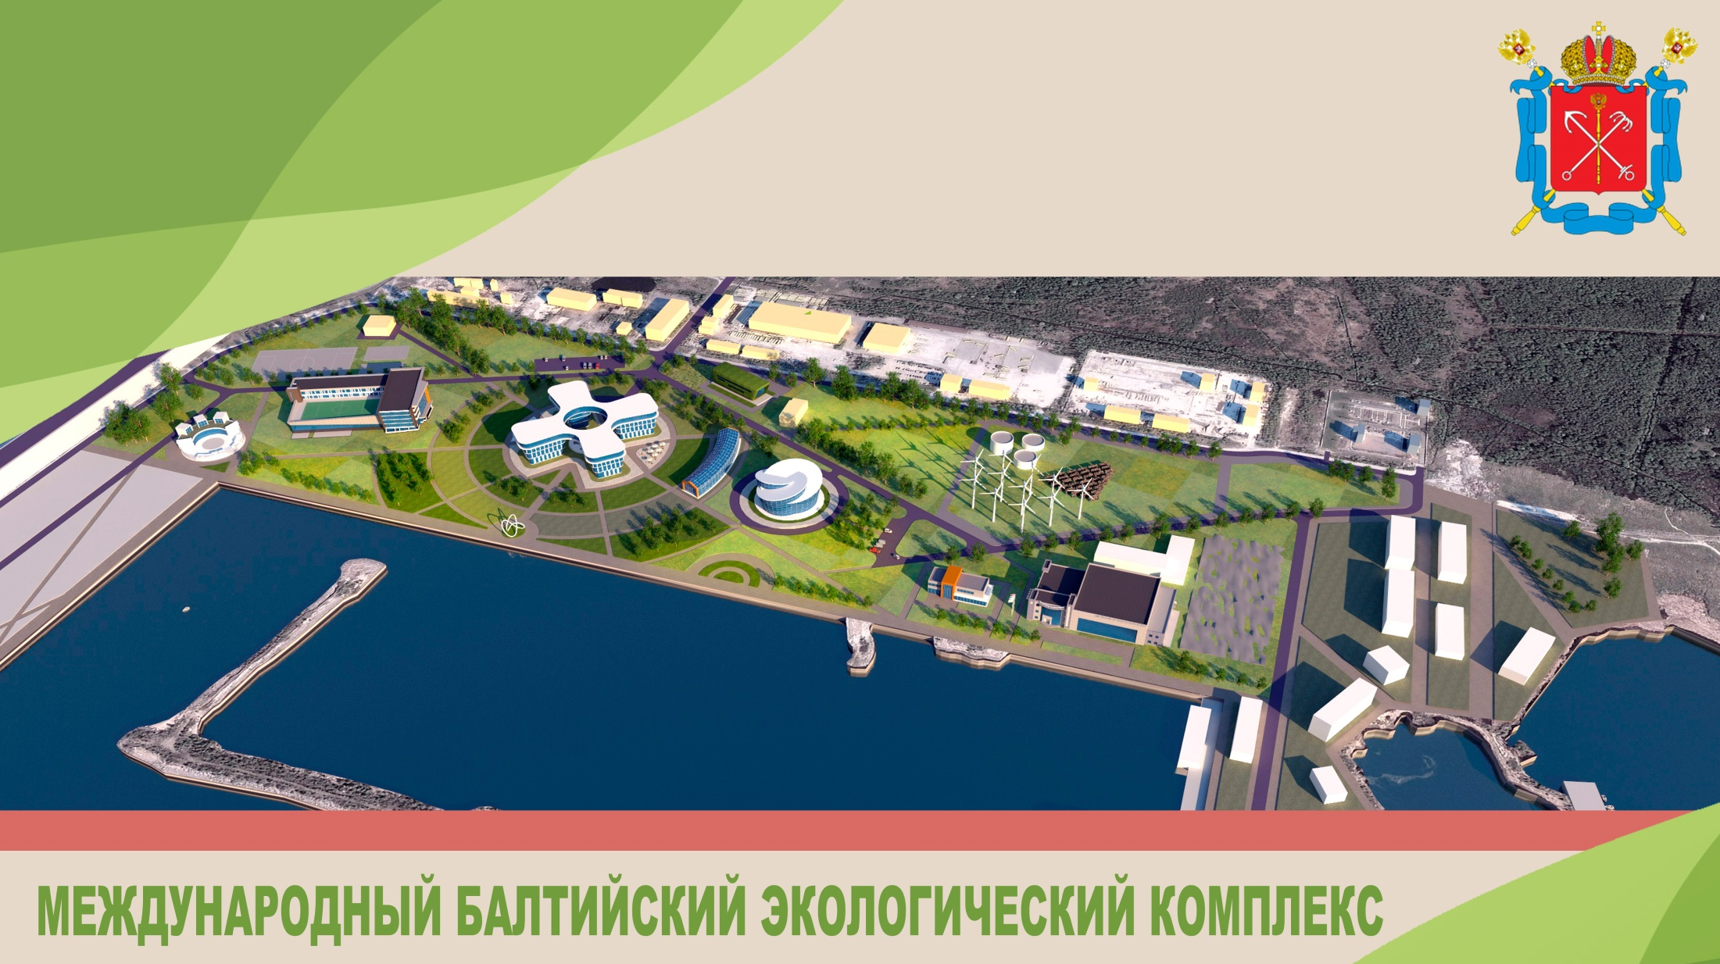

Slide 19
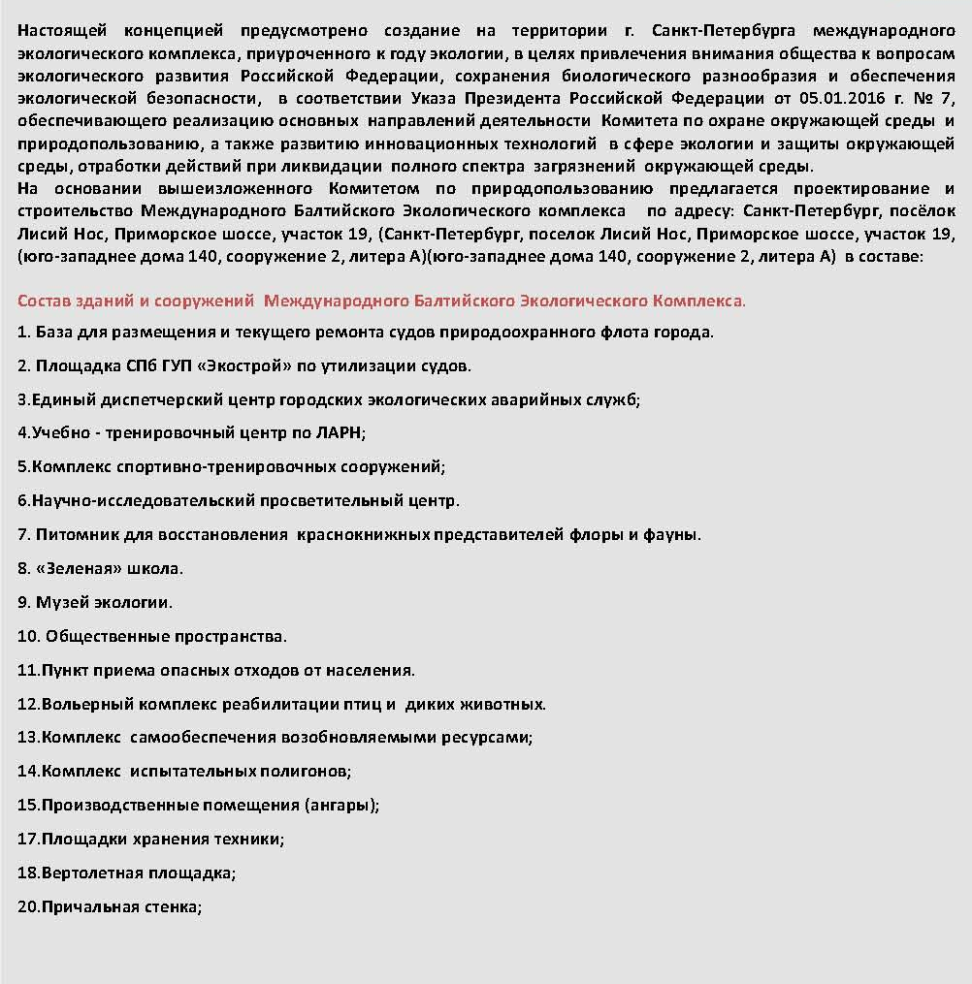
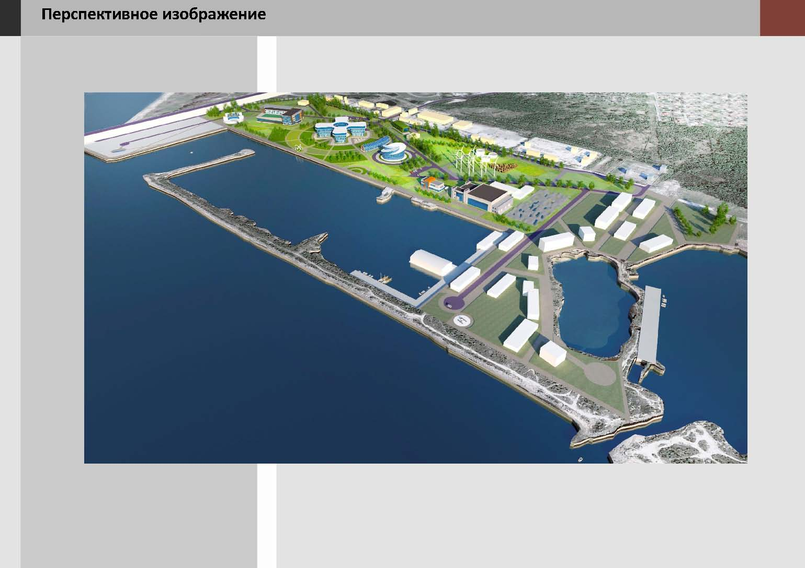
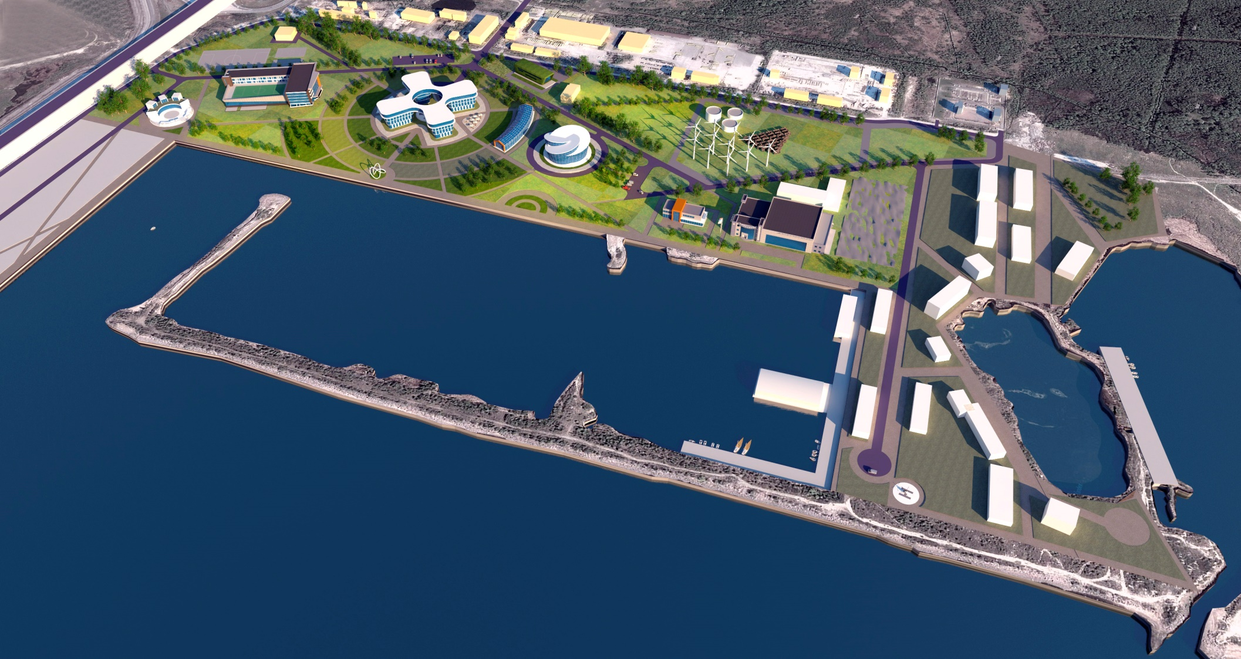

Slide 20
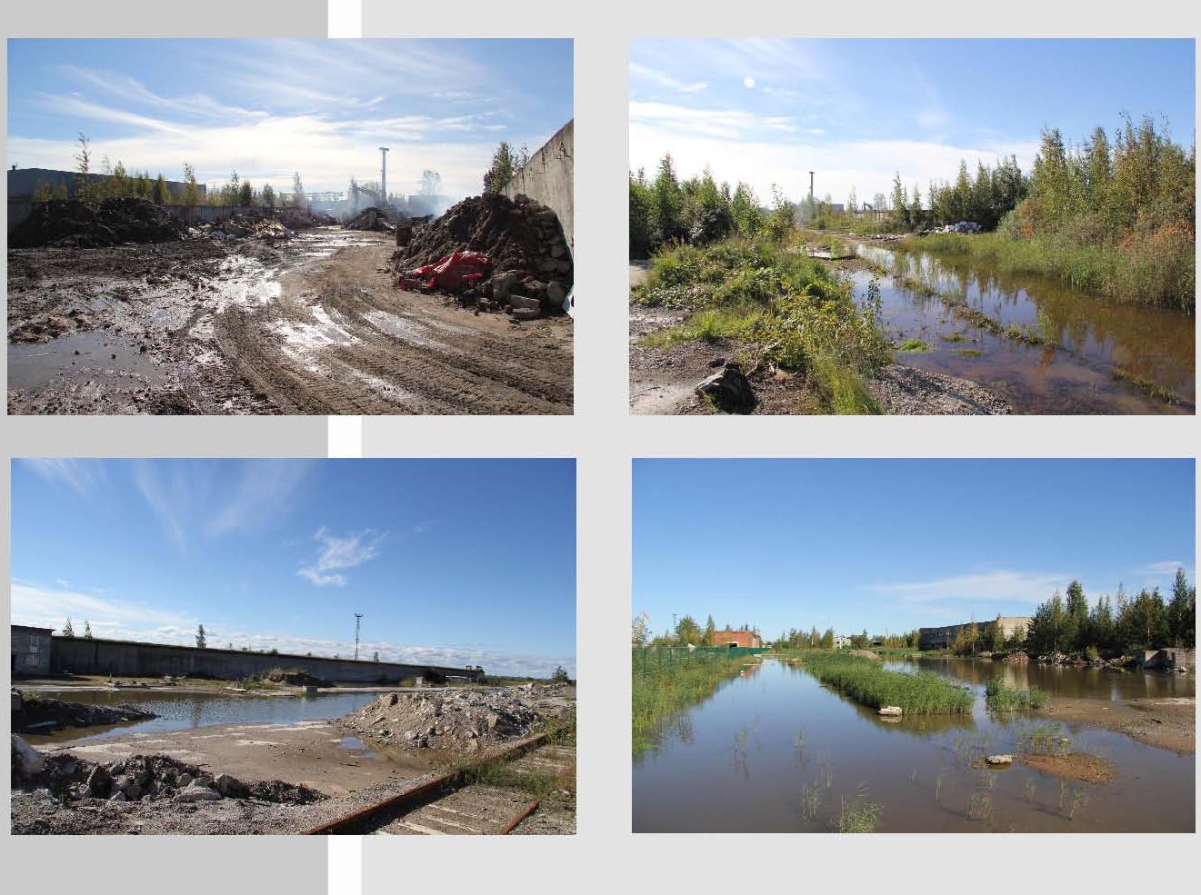
Существующая
ситуация

Slide 21
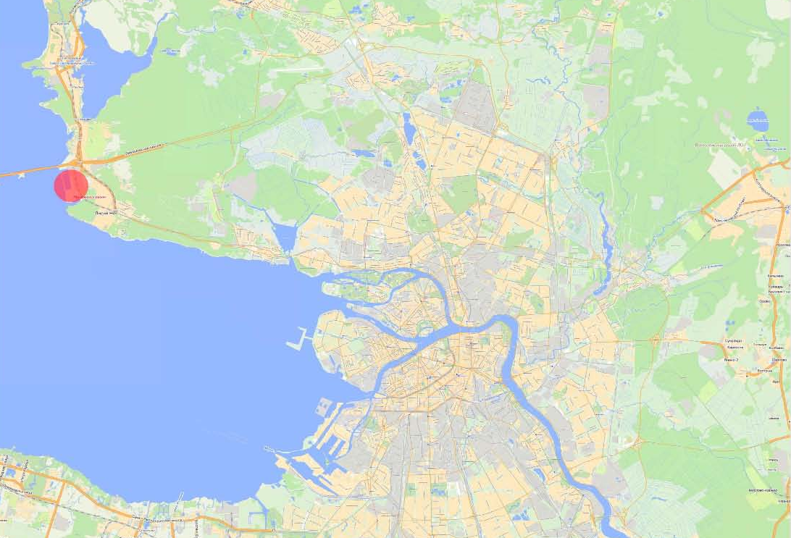
Ситуационный
план

Slide 22
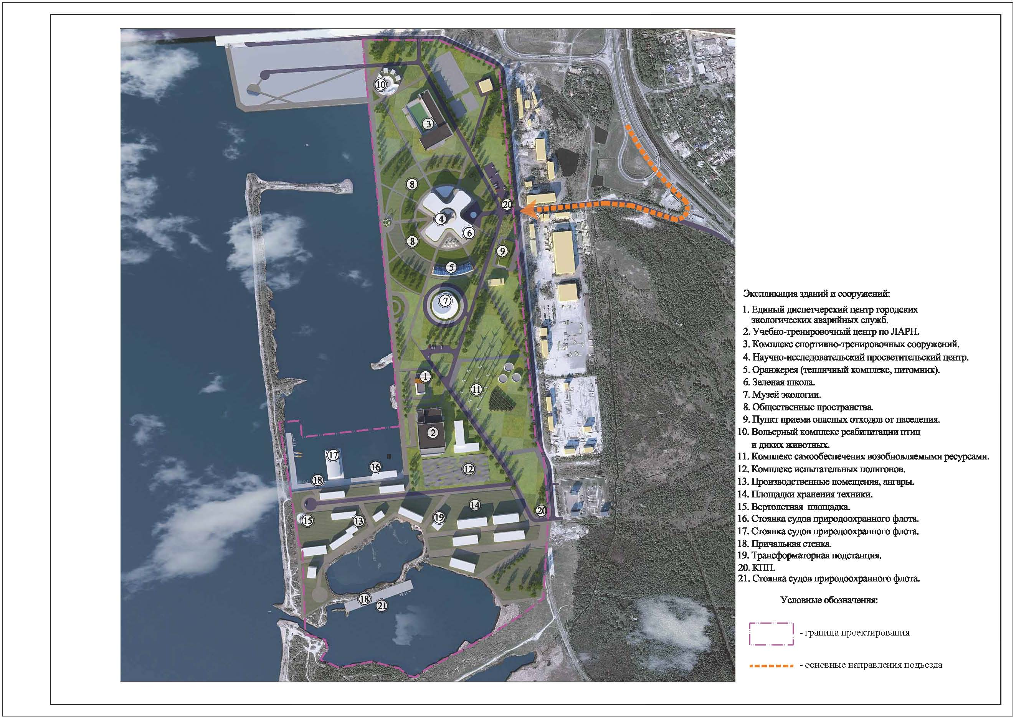

Slide 24
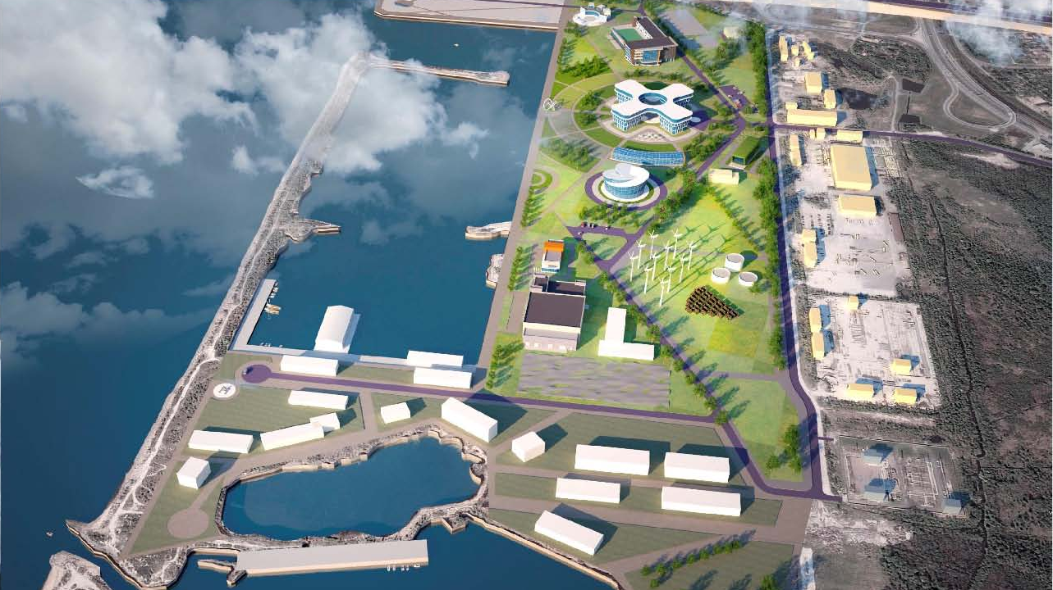

Slide 25
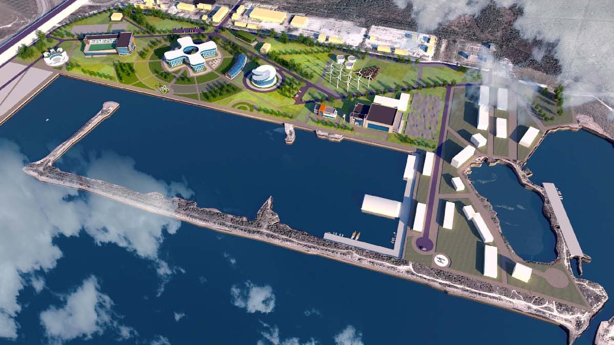

Slide 26
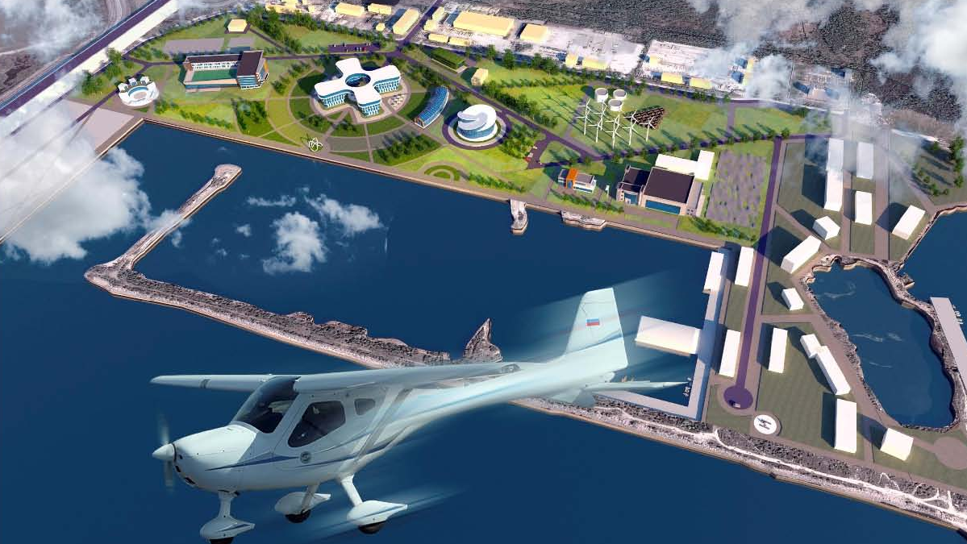

Slide 27
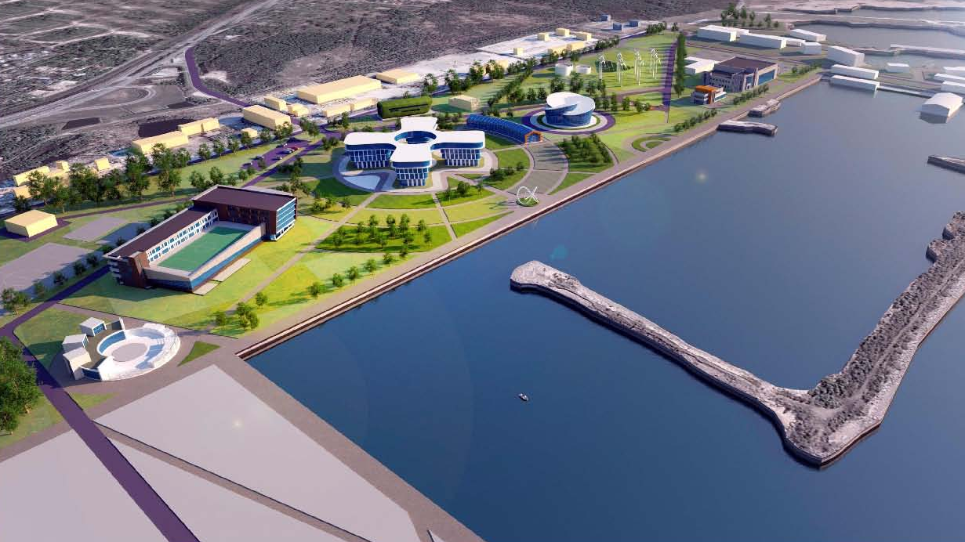

Slide 28
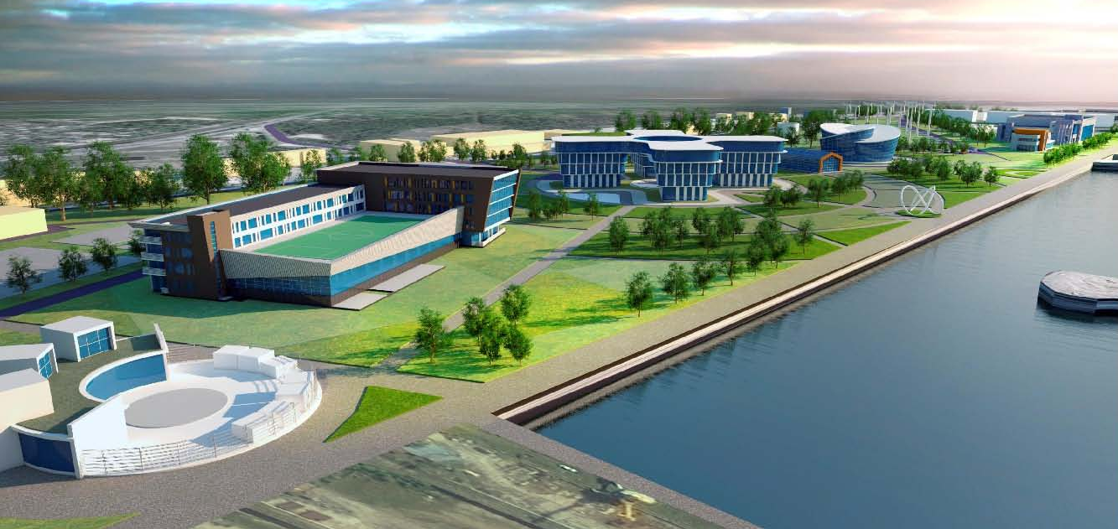

Slide 29
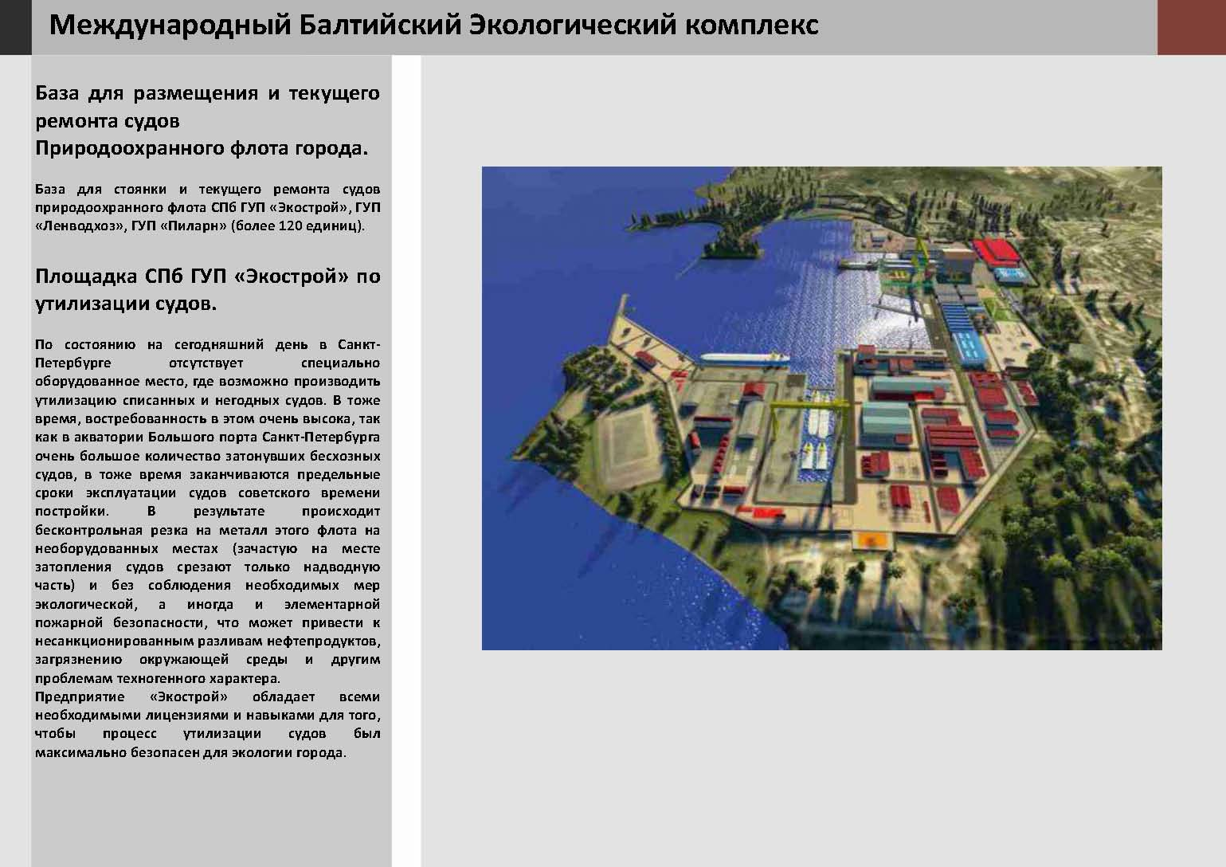

Slide 30
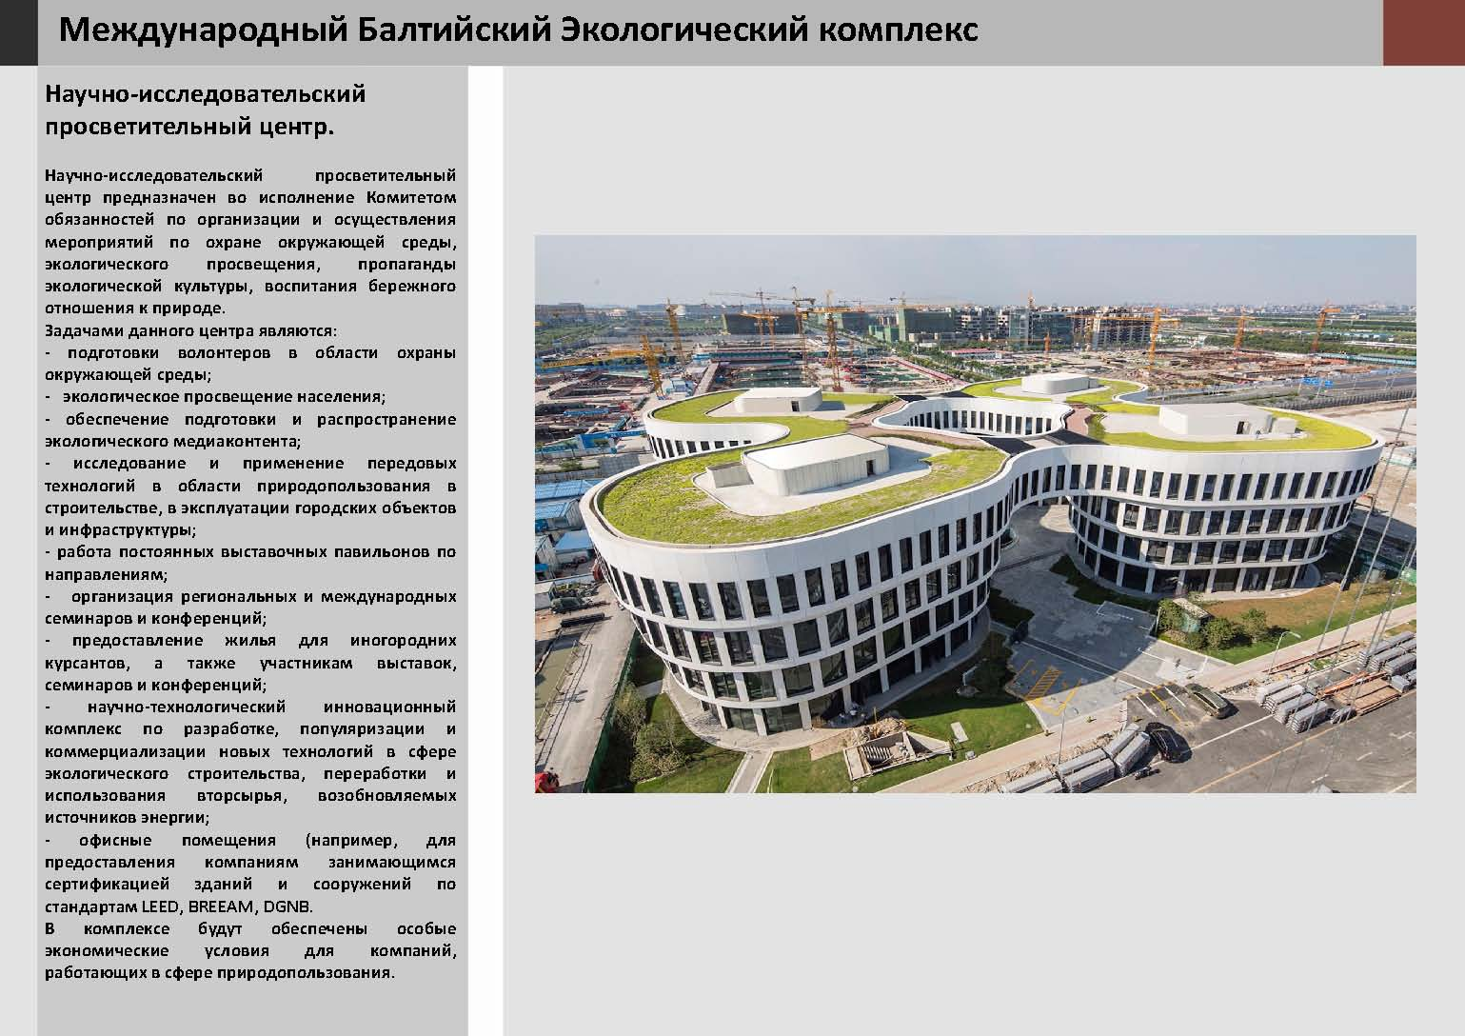

Slide 31
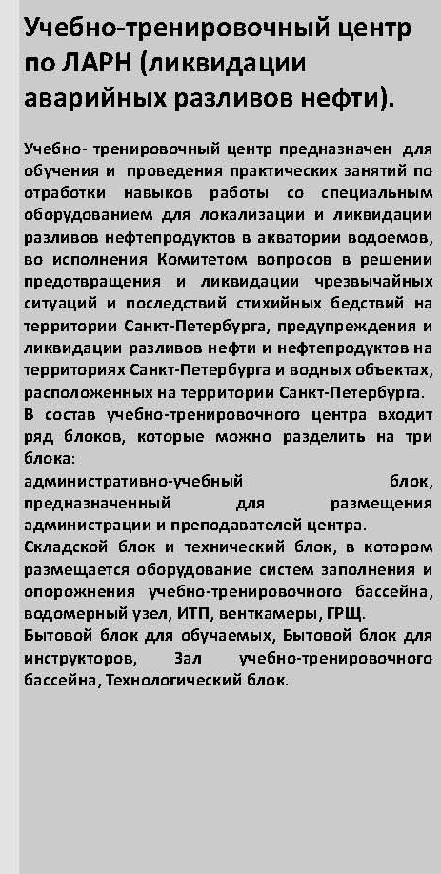

Slide 32
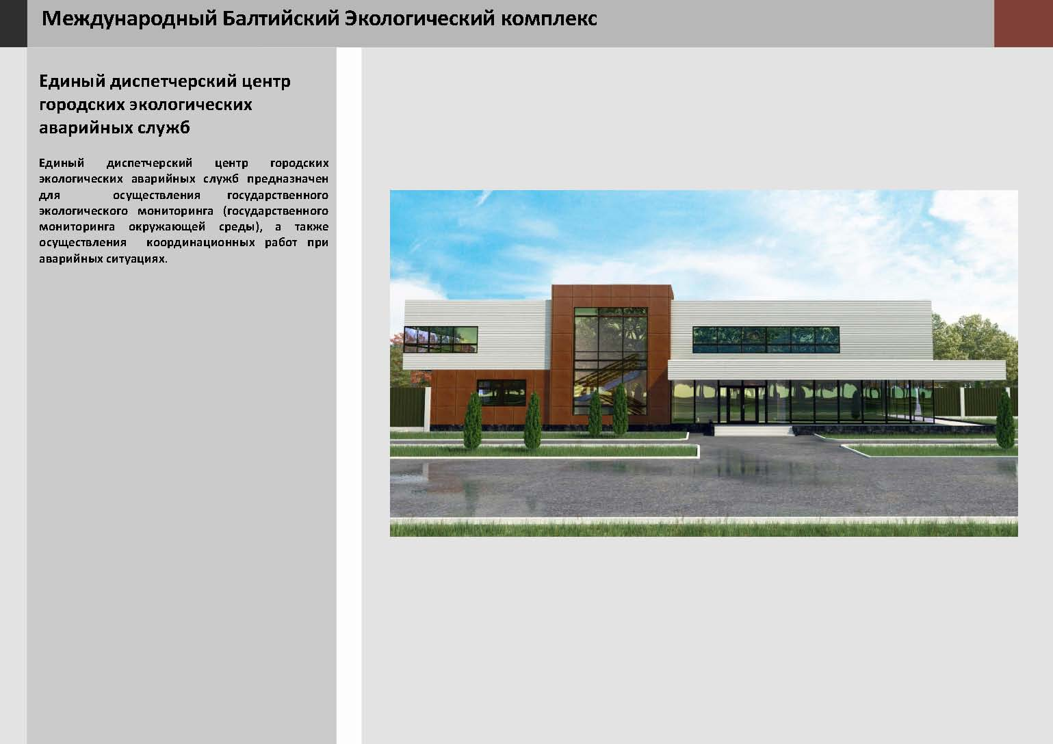

Slide 33
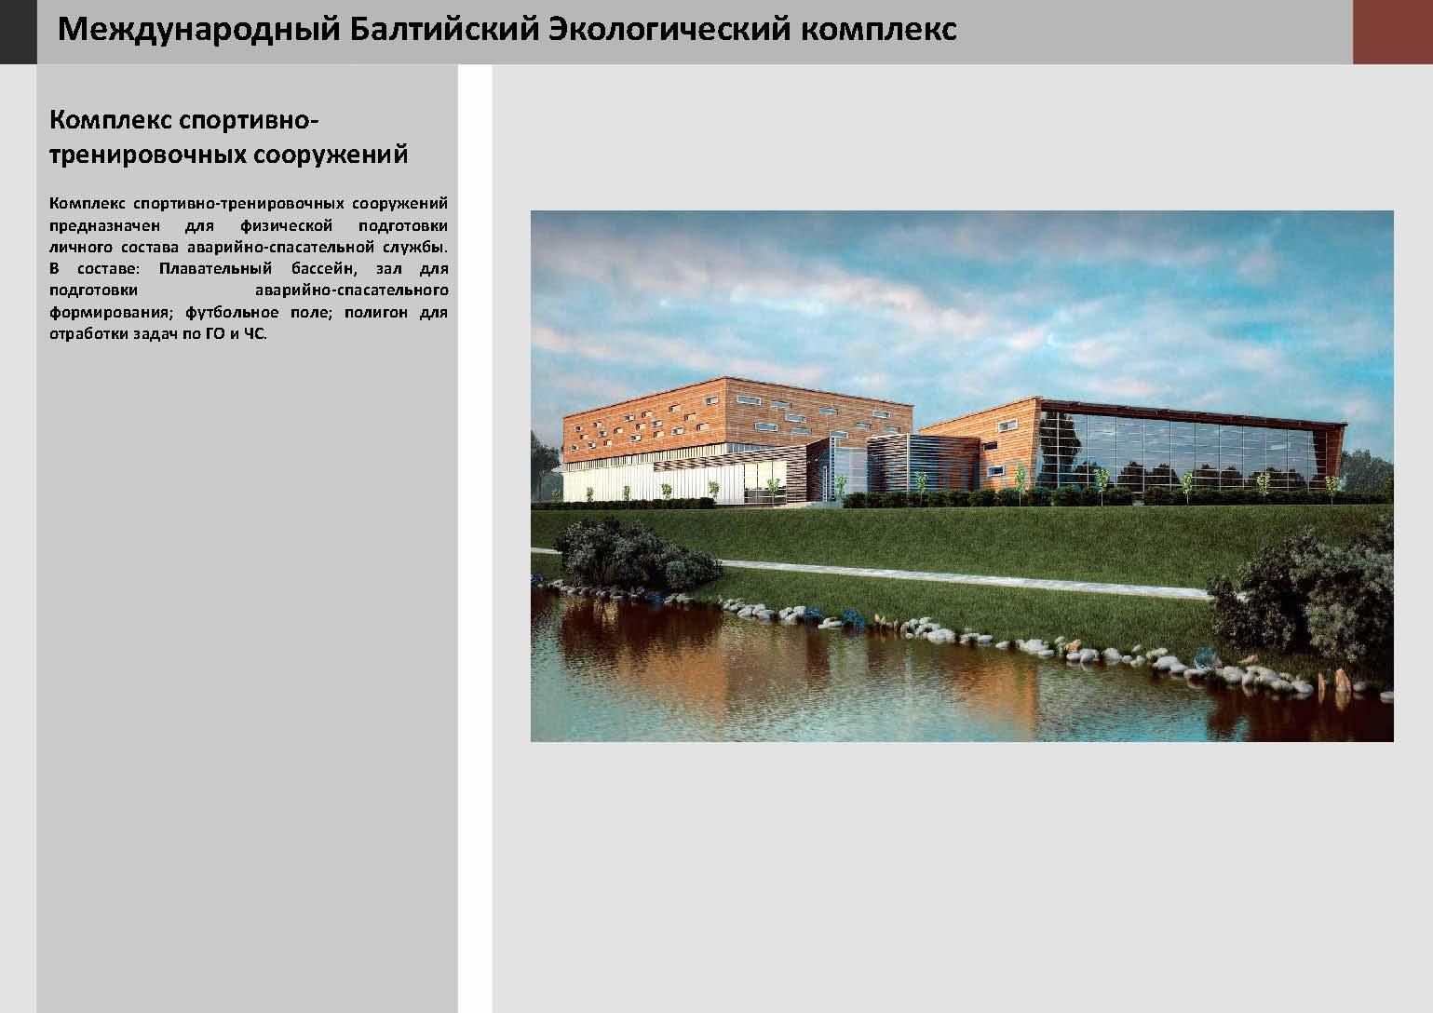

Slide 34
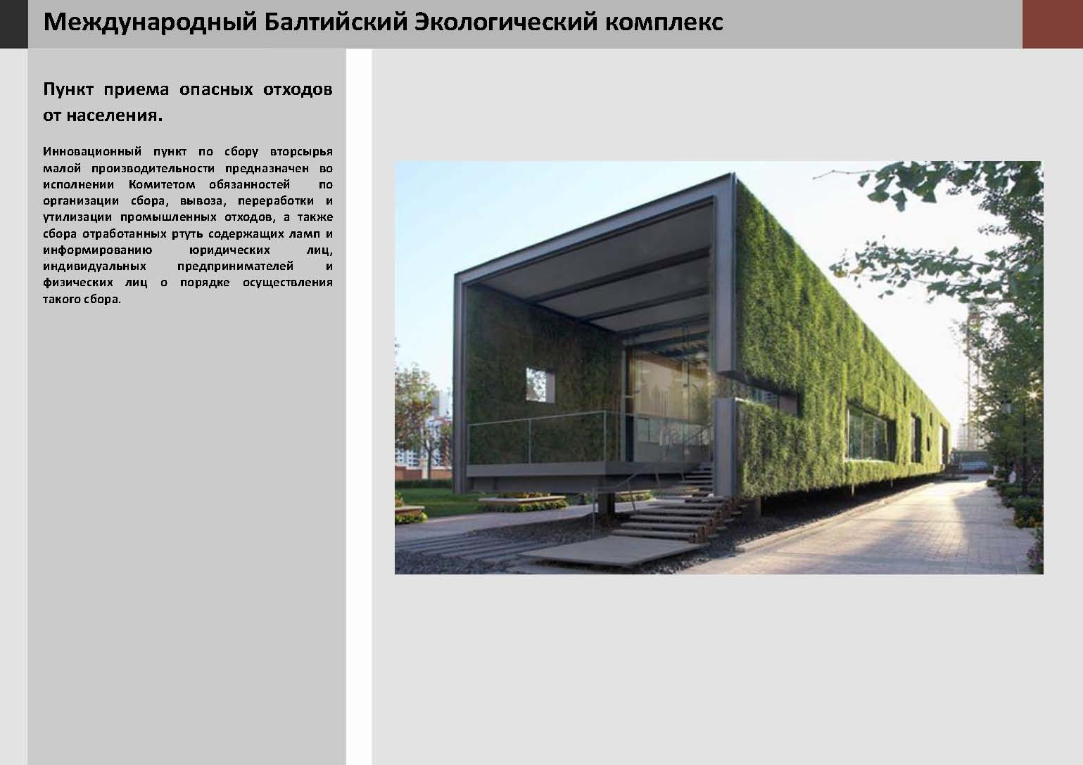

Slide 35
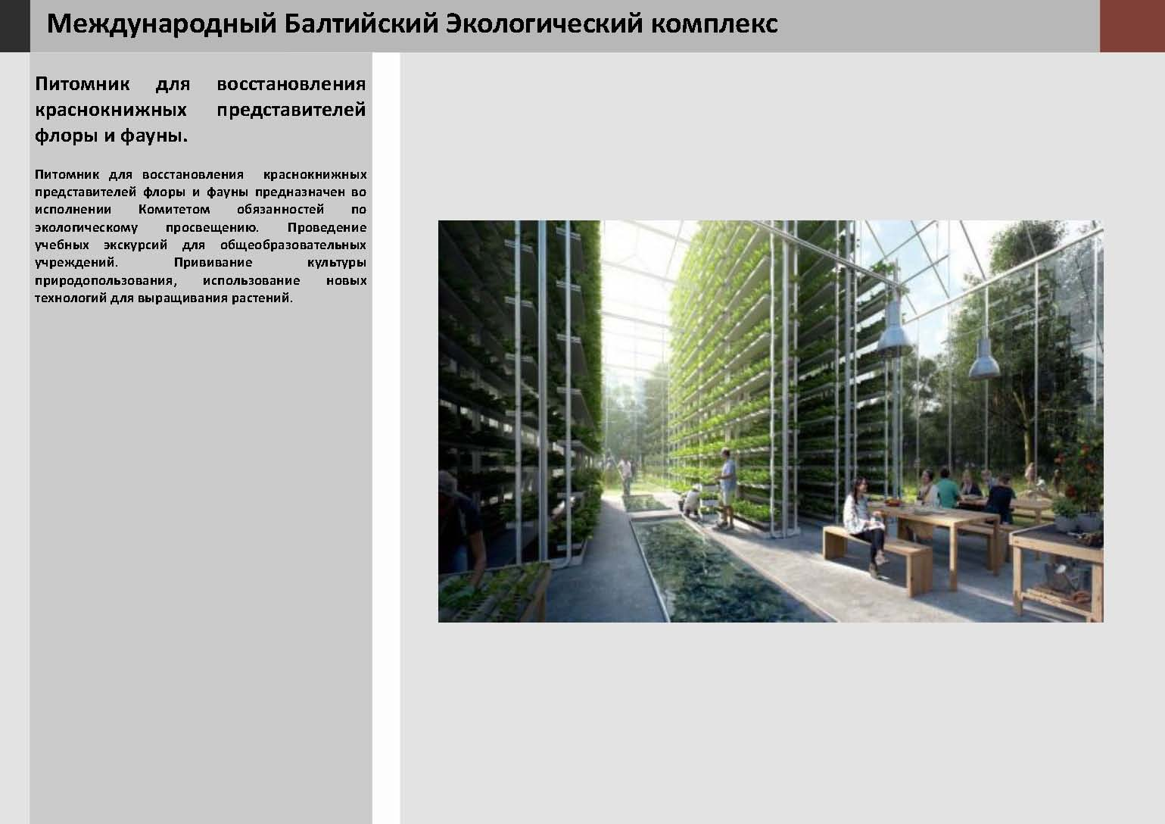

Slide 36
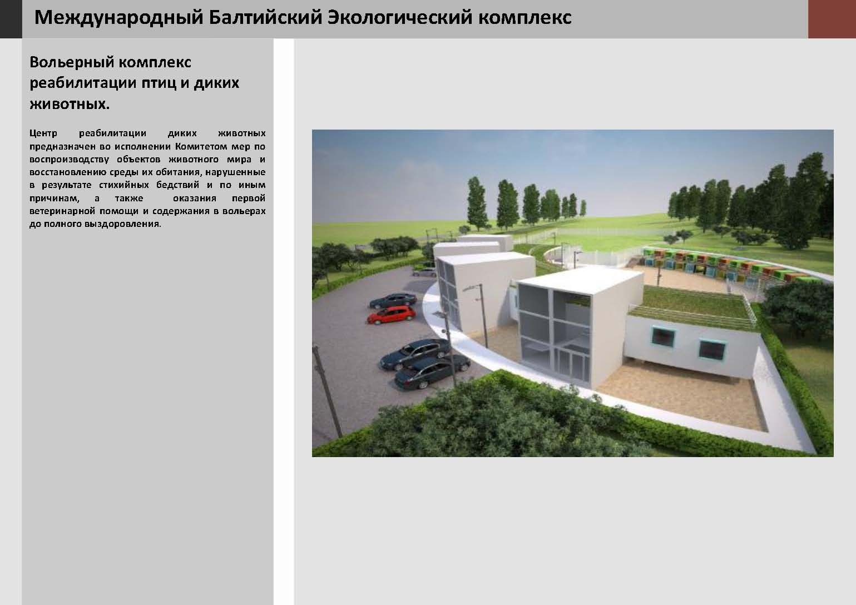

Slide 37
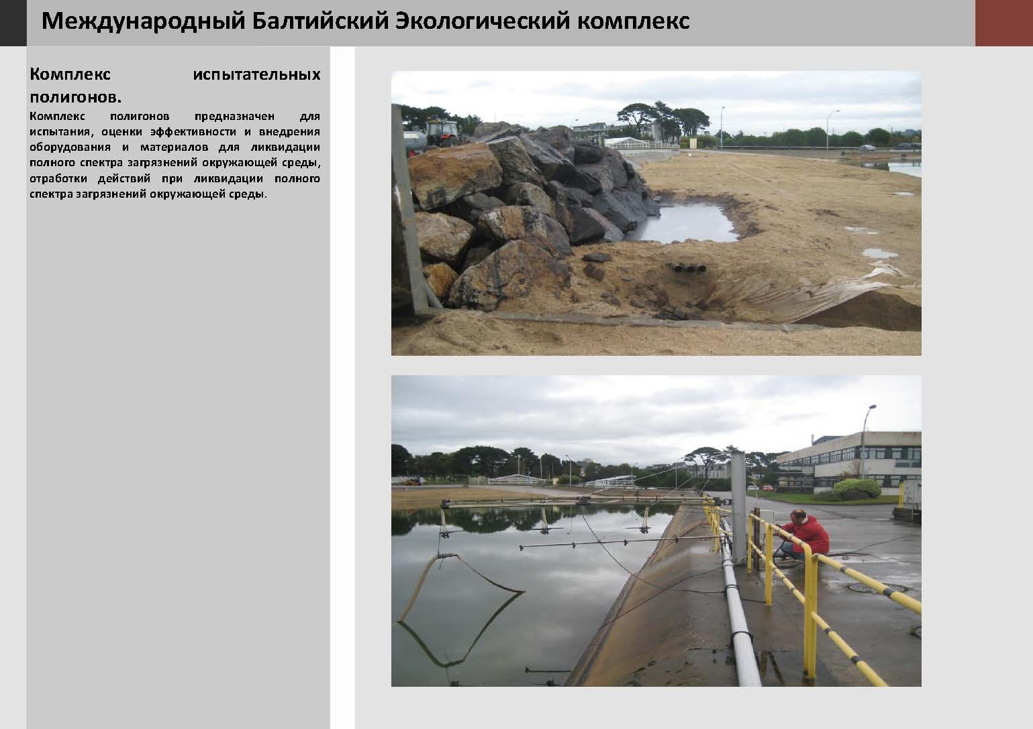

Slide 38
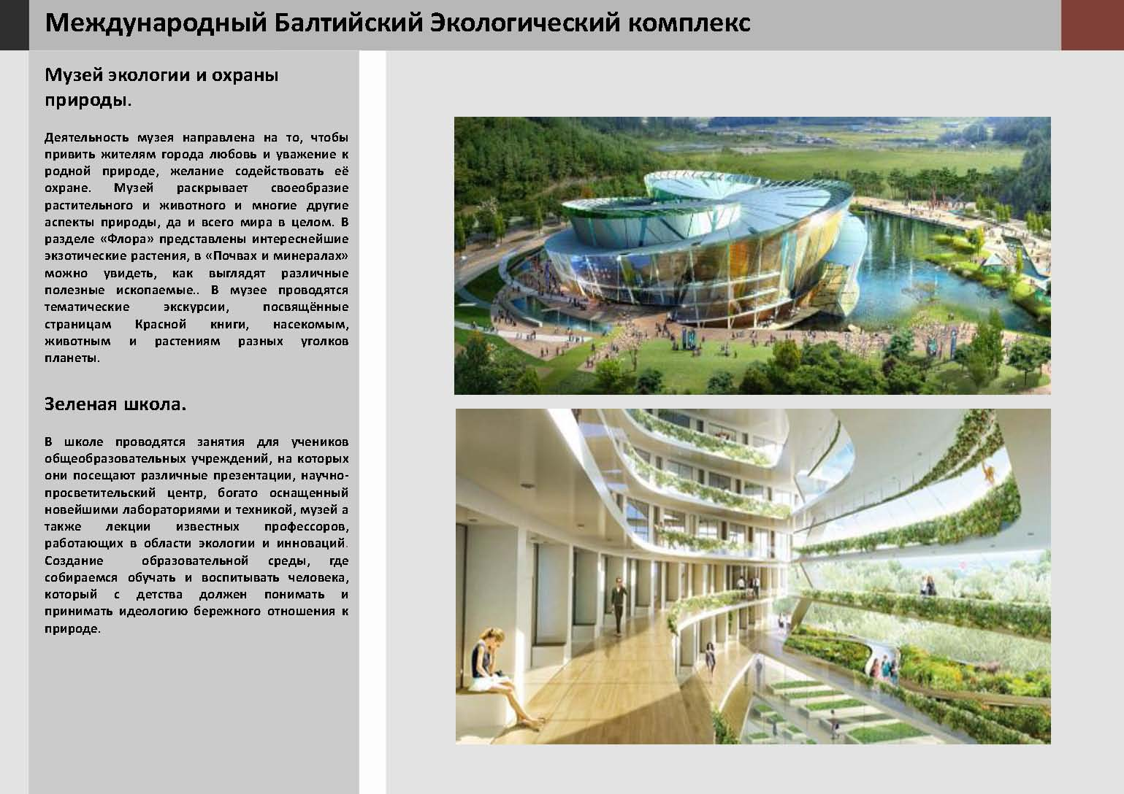

Slide 39
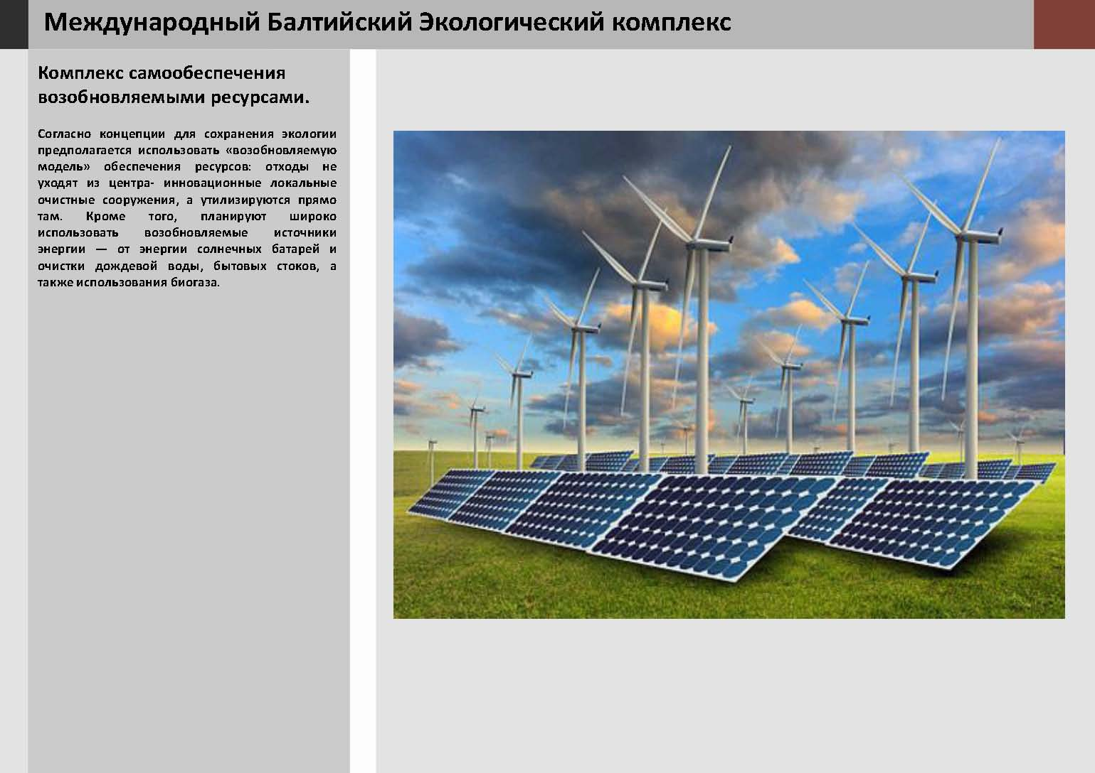

Slide 40


Slide 41


Slide 42


Slide 43
ВЫВОДЫ:
1. Внедрение установок водоочистки «Лазурь -2» на судоходных реках РФ позволит ликвидировать один из существенных источников загрязнения, причем , с возможностью преобразования продуктов водоочистки в топливный ресурс
2. Строительство центров обучения в области ликвидации нефтеразливов послужит улучшению экологии РФ и уменьшению экологического ущерба в разы.
3. Применение инновационных технологий водоочистки и водоподготовки позволит значительно сократить сброс сточных вод (утилизация сухого остатка как промышленных отходов)
4. Строительство экологических комплексов создаст возможность повышения экологической грамотности населения и воспитания в гражданах с детства внимания к экологии и защите окружающей среды

